Slide 1
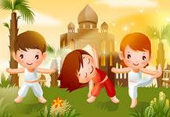
«Я хочу здоровым быть!»

Slide 2
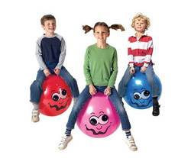
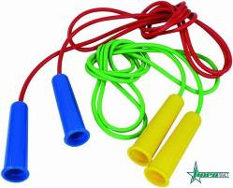
Девиз проекта: Движенье – это то, что обеспечивает здоровье и доставляет радость.

Slide 3
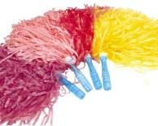
Актуальность проекта: Привлечение родителей к организации совместной двигательной деятельности с детьми и повышение внимания родителей к здоровому образу жизни в семье. Необходимость развития у детей потребности в двигательной активности, интереса к физическим упражнениям.

Slide 4
Цель проекта: повысить двигательную активность детей для полноценного физического развития и формирования основ здорового образа жизни .

Slide 5
Задачи проекта: 1.Развивать и обогащать двигательные умения детей, используя подвижные игры и общеразвивающие упражнения. 2.Добиваться снижения заболеваемости посредством методов закаливания, оздоровительных мероприятий и двигательной активности. 3. Способствовать созданию активной позиции родителей в совместной двигательной деятельности с детьми.

Slide 6
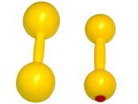
Руководители проекта: воспитатели второй млад- шей группы №1 МБДОУ д/с №80 Погорелова Н. В., Кравченко Е. В. Возраст участников проекта: дети от 3х до 4х лет Состав проектной группы: воспитатели и воспитанники группы, руководитель физической культуры, медсестра, родители воспитанников. Тип проекта: краткосрочный, групповой.

Slide 7
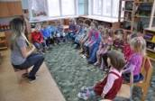
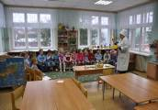
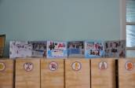
1 этап Подготовительный. 1. Анкетирование родителей. 2. Подбор наглядного материала, литературы. 3.Беседа с детьми. 4.Оформление ширмы « Движение – это жизнь».

Slide 8
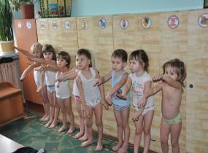
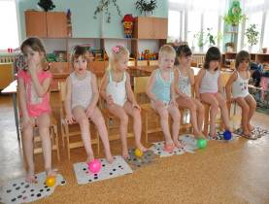
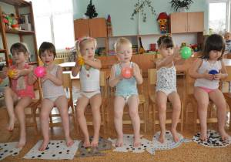
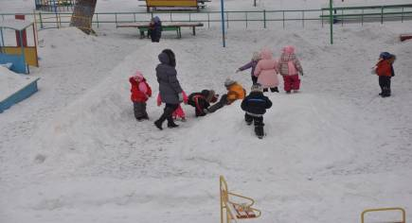
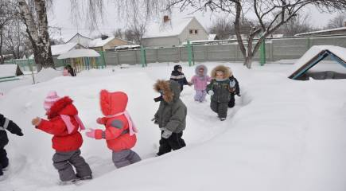
2-й Этап Основной. 1.Ежедневная работа с детьми (гимнастика, прогулка, физминутки, пальчиковая гимнастика)

Slide 9
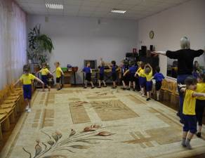
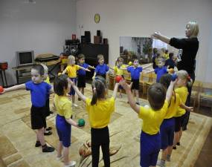
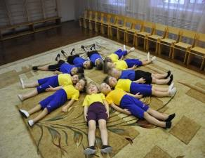
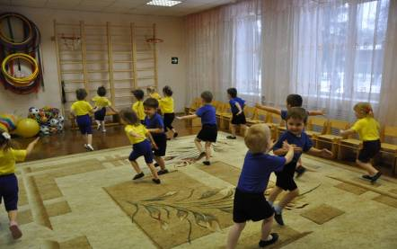
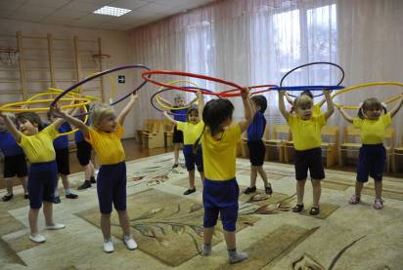

Slide 10
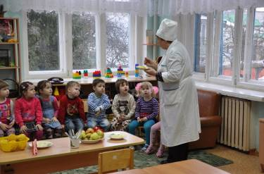
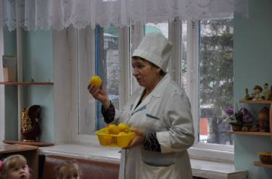
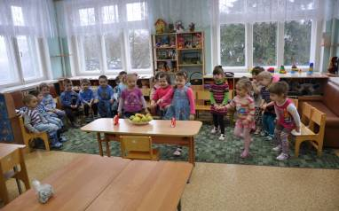
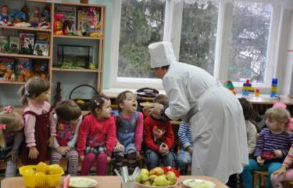
3.Встреча с медицинским работником. Беседа «Витамины я люблю- быть здоровым я хочу!»

Slide 11
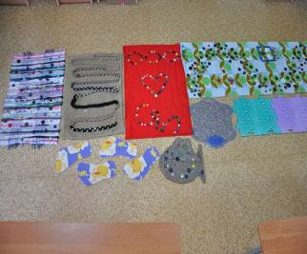
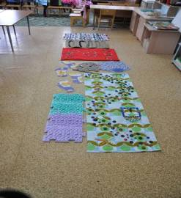
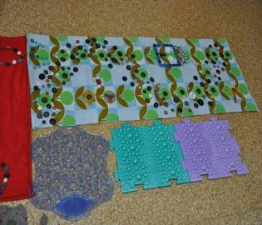
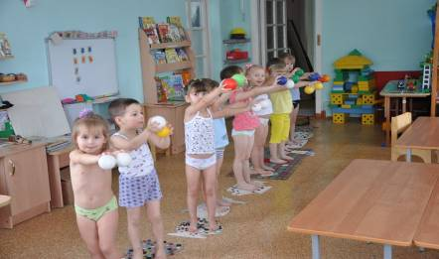
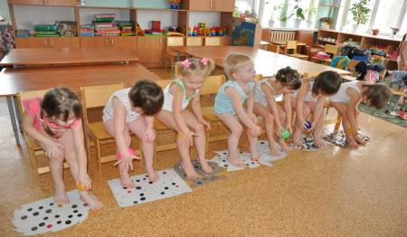
4.Смотр – конкурс «Волшебная дорожка».

Slide 12
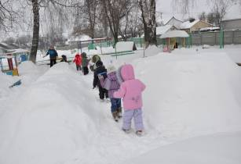
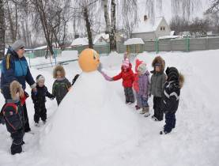
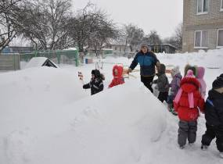
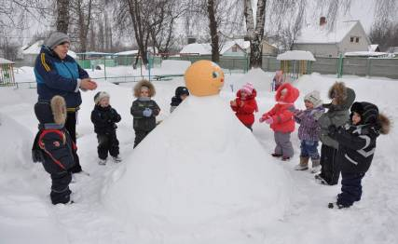
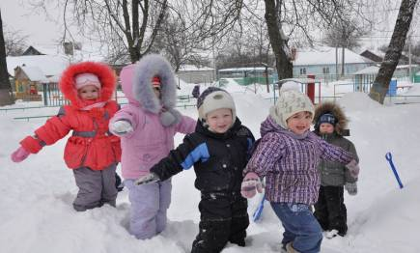
5.Организация и проведение подвижных игр и упражнений на прогулке «И не страшен нам мороз!».

Slide 13
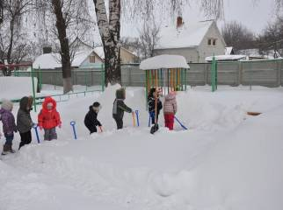
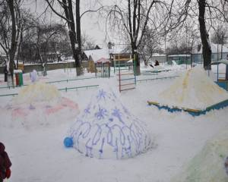
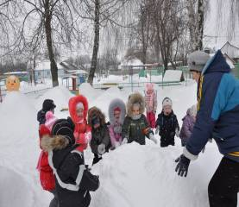
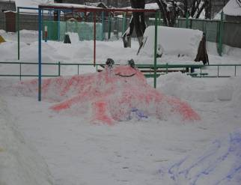
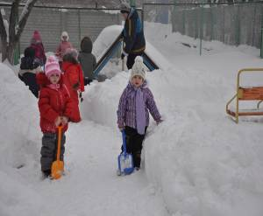
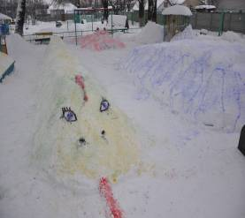
6.Трудовая деятельность « Мы лепим из снега дома, терема…».

Slide 14
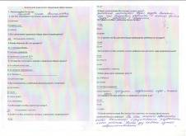
7.Работа с родителями. 1. Анкетирование родителей. 2.Консультация родителей об организации двигательной активности дома «Движенье – жизнь». 3. Индивидуальные беседы о физических умениях и навыках каждого ребенка, о значимости совместной двигательной деятельности с детьми.

Slide 15
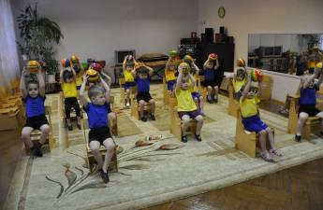
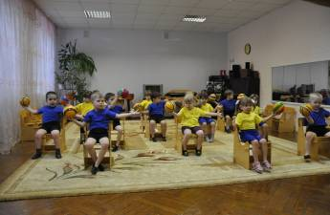
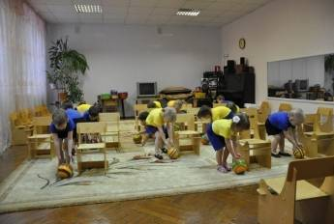
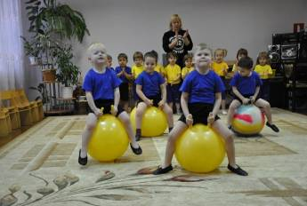
3-й Этап Заключительный. Проведение занятия «Мой веселый, звонкий мяч!».

Slide 16
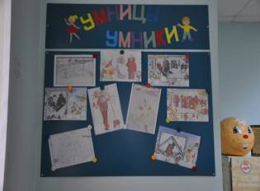
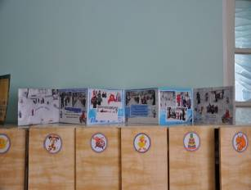
Результат проекта: Проект «Будь здоров» реализовал поставленные задачи. Благодаря проводимым мероприятиям, в группе снижена заболеваемость, посещаемость детей выросла до 72%. Родители выразили желание принять участие в изготовлении «Волшебных дорожек».

Slide 17
